Slide 1
Учебная практика
Министерство образования и науки Нижегородской области
Государственное бюджетное профессиональное образовательное учреждение
«Заволжский автомоторный техникум»
(ГБПОУ ЗАМТ)
Тема: Разработка мобильного приложения магазина одежды
Выполнил: Пятницкий Сергей Юрьевич Студент группы ИС-22А
Заволжье
2025

Slide 2
Обзор реализации приложения
Мобильное приложение “Shoe Shop" — это удобное и производительное решение для онлайн-шопинга различной обуви, с интуитивным интерфейсом, быстрой навигацией и seamless опытом пользователя на iOS/Android.
Приложение имеет удобную структуру, созданное с использованием современных инструментов разработки.
Эта структура гарантирует высокую надежность и легкость дальнейшего развития: каждый модуль отвечает за свою задачу, что ускоряет обновления и добавление новых функций. Интерфейс мгновенно реагирует на действия пользователя благодаря продуманным механизмам обновления данных, а система хранения информации обеспечивает бесперебойную работу

Slide 3
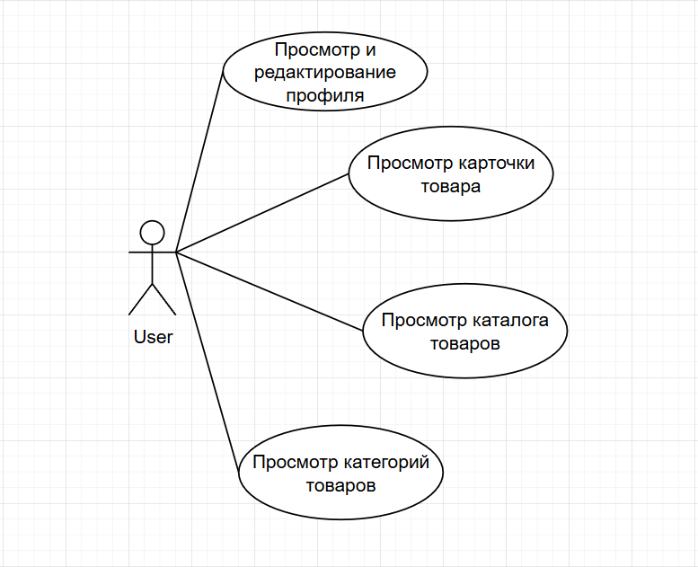
Диаграмма вариантов использования

Slide 4
Архитектурные решения
В разработке приложения использовались следующие архитектурные решения:
Jetpack Compose для UI.
Архитектура MVVM (Model-View-ViewModel) для разделения логики и представления.
Shared preferenc - это механизм Android для хранения простых данных в формате ключ-значение (key-value).
StateFlow - это реактивный поток в Kotlin Coroutines, который хранит текущее состояние и автоматически уведомляет всех подписчиков об изменениях..
Repository Pattern для работы с данными

Slide 5
Используемые библиотеки
В разработке приложения использовались следующие библиотеки:
Retrofit — для взаимодействия с REST API.
Coil — для загрузки изображений.
Hilt Navigation Compose — интеграция Hilt с Jetpack Compose Navigation, упрощает передачу зависимостей между экранами.
Gson – для работы с json форматом.

Slide 6
Учебная практика
Министерство образования и науки Нижегородской области
Государственное бюджетное профессиональное образовательное учреждение
«Заволжский автомоторный техникум»
(ГБПОУ ЗАМТ)
Тема: Разработка мобильного приложения магазина одежды
Выполнил: Пятницкий Сергей Юрьевич Студент группы ИС-22А
Заволжье
2025

